Slide 1
KELOMPOK 2
AKT 21
Penugasan MPI 5
Analisis Data Klaim
Disampaikan pada Pelatihan Pengkodean Diagnosis Penyakit dan Tindakan Bagi Tenaga Koder di FPKTL dalam Program JKN
Gelombang III
24-29 November 2025

Slide 2

Selamat Mengerjakan
Semangaat….

Slide 3
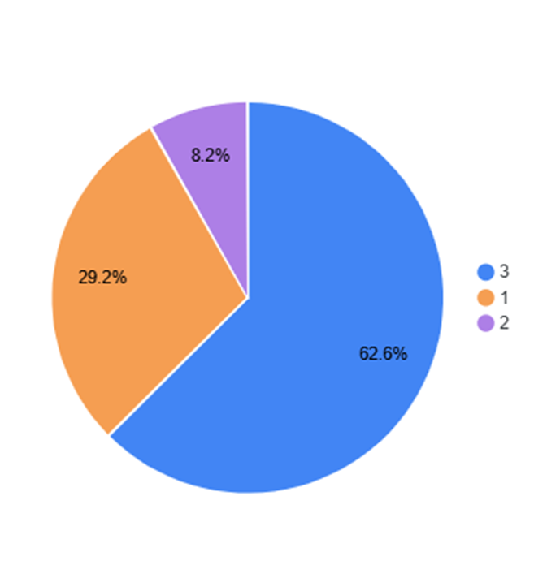
KELAS RAWAT INAP DAN DIAGRAM LINGKARAN
Analisis
Kelas 3: 62,6% Ini merupakan kelompok dengan jumlah pasien terbesar. Artinya, sebagian besar pasien memilih atau ditempatkan di Kelas 3, yang biasanya memiliki fasilitas standar dan biaya paling terjangkau. Dominasi Kelas 3 menandakan bahwa rumah sakit melayani masyarakat dengan kebutuhan ekonomi menengah ke bawah dalam jumlah besar.
Kelas 1: 29,2% Kelas 1 menempati posisi kedua. Ini menunjukkan bahwa hampir sepertiga pasien menginginkan atau memerlukan fasilitas kamar lebih nyaman, dengan biaya menengah. Kecilnya porsi Kelas 2 mungkin menunjukkan ketidakseimbangan permintaan dan penawaran, atau preferensi pasien yang lebih condong langsung ke Kelas 1 atau Kelas 3
Kelas 2: 8,2% Kelas 2 memiliki persentase paling kecil. Ini bisa menunjukkan bahwa fasilitas atau ketersediaan kelas ini jarang dipilih, atau jumlah kamarnya memang sedikit. Kelas 1 tetap cukup diminati, menunjukkan ada kelompok pasien yang lebih mengutamakan kenyamanan atau membutuhkan ruang lebih personal.

Slide 4
Rekomendasi
Evaluasi Kapasitas Kelas 3 Mengingat tingginya permintaan, rumah sakit dapat mempertimbangkan:
Penambahan jumlah tempat tidur
Peningkatan kualitas fasilitas agar tetap layak dan tidak overload
Peningkatan rasio tenaga kesehatan di kelas ini
Tinjau Ulang Peran Kelas 2 Jika Kelas 2 kurang diminati:
Teliti apakah fasilitas kurang menarik atau biaya tidak proporsional
Pertimbangkan rebranding atau mengoptimalkan kembali ruang yang kurang terisi
Memonitor apakah perlu mengkonversi sebagian kamar Kelas 2 menjadi Kelas 1 atau 3
Pertahankan Kualitas Kelas 1 Karena hampir 30% pasien memilihnya:
Jaga standar kebersihan dan kenyamanan
Evaluasi harga agar bersaing namun tetap menutup biaya operasional
Perencanaan Strategis Jangka Panjang
Menyusun rencana investasi ruang rawat inap
Pengaturan kapasitas sesuai tren permintaan
Penyesuaian SDM untuk pemerataan pelayanan

Slide 5
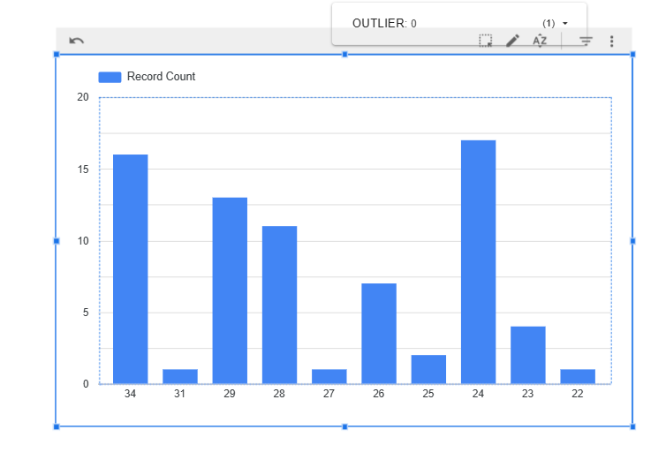
DiAGRAM BATANG FREKUENSI PER MDC RAWAT INAP

Slide 6
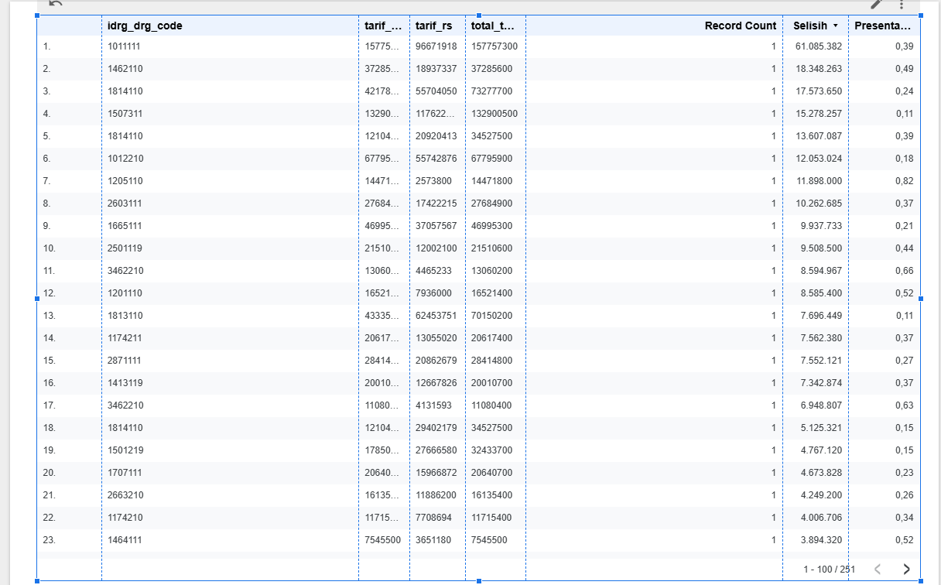
TABEL 10 KODE IDRG RAWAT INAP DENGAN JUMLAH KASUS TERBANYAK
RS mengalami selisih biaya positif cukup besar pada seluruh IDRG, menandakan biaya real pelayanan lebih tinggi daripada tarif klaim.
Tidak ada IDRG yang benar-benar mendominasi jumlah kasus, sehingga analisis efisiensi harus dilakukan per kelompok kasus, bukan bergantung pada frekuensi.
Beberapa IDRG sangat tidak efisien dan berpotensi menyebabkan kerugian signifikan bagi RS.

Slide 7
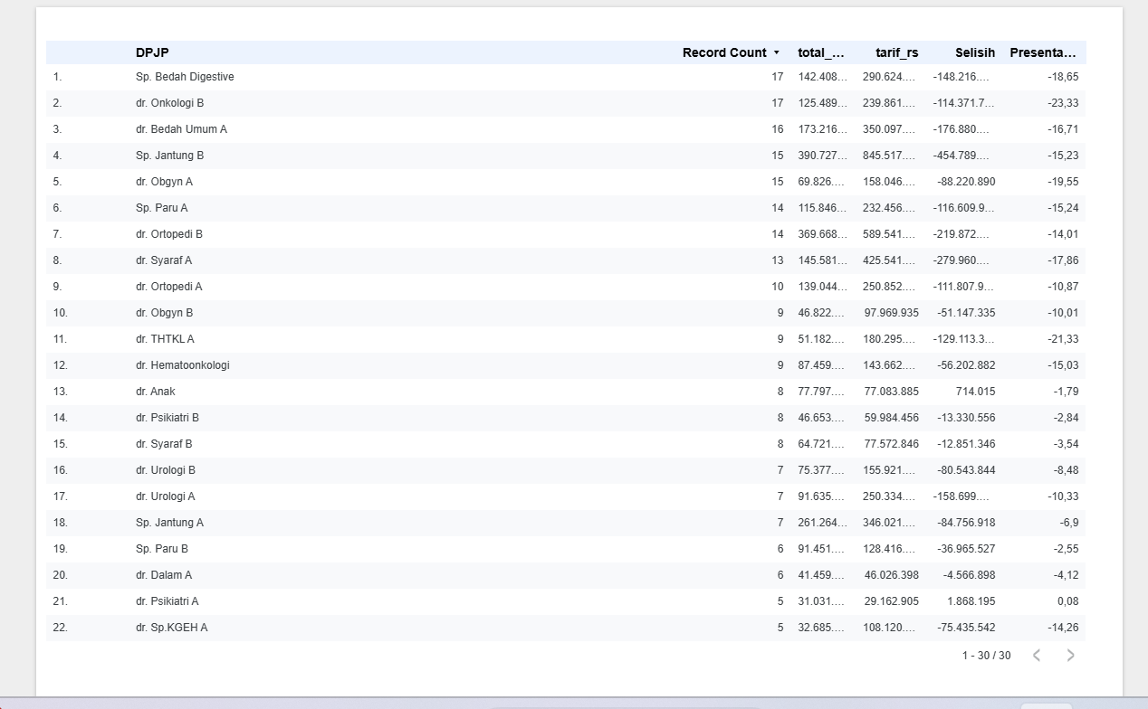
TABEL 10 DPJP RAWAT INAP DENGAN JUMLAH KASUS TERBANYAK
Kasus terbanyak berasal dari spesialisasi bedah, jantung, paru, syaraf, dan onkologi.
Semua DPJP mengalami defisit, sehingga terdapat masalah kesesuaian biaya pelayanan dengan tarif klaim INA-CBG.
Spesialisasi tertentu (jantung, bedah umum, onkologi) memberikan kontribusi defisit terbesar.

Slide 8
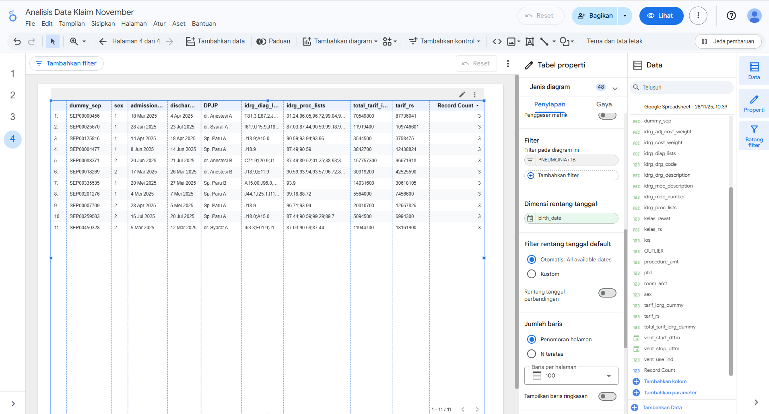
Jawaban No. 5

Slide 9
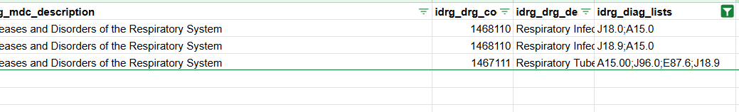
Tentu. Jika dari 251 kasus yang telah dianalisis (kemungkinan besar dalam konteks coding INA-CBGs/Rekam Medis Elektronik), dan masih ditemukan sekitar 3 kode yang tidak sesuai (tingkat kesalahan sekitar 3/251– 1.2%)

Slide 10
Rekomendasi
Penguatan tim kendali mutu & kendali biaya (TKMKB)
Untuk menganalisis:
Kasus-kasus outlier dengan biaya sangat tinggi
Pola pemeriksaan yang berlebihan
Kesesuaian dokumentasi klaim INA-CBG
Audit klaim untuk mengurangi potensi potongan
Dimana hal yang serring terjadi:
Kodifikasi diagnosis/prosedur kurang lengkap
Dokumentasi tidak mendukung
Kombinasi diagnosis tidak optimal (berdampak pada grouping kasus)
Pemantauan kinerja per DPJP
Tanpa menilai individu, data ini dapat digunakan untuk:
Memberikan masukan berbasis evidence kepada DPJP
Menyusun pelatihan dan standarisasi praktik
Meningkatkan kolaborasi antara dokter, manajemen, dan tim klaim
Evaluasi alur klinis (clinical pathway) pada kasus dengan defisit terbesar
Perlu dilakukan review pada:
Lama hari rawat (LOS)
Penggunaan obat high-cost
Prosedur tambahan atau pemeriksaan yang tidak termasuk paket INA-CBG Tujuannya menurunkan biaya yang tidak memberikan dampak langsung pada hasil klinis.
Optimalisasi biaya untuk high-cost
Fokus pada:
Onkologi
Bedah Digestive & Bedah Umum
Jantung
Beberapa strategi:
Negosiasi harga obat dan alat kesehatan
Penggunaan alternatif klinis yang cost-effective
Peningkatan efisiensi operasi dan ruang perawatan

